Slide 1
Histologie a organologie cvičení Bi2080c
Vyučující: MVDr. Mgr. Monika Dušková, Ph.D.
Kancelář: A36/109, duskova@sci.muni.cz
Požadavky na zápočet:
Účast ve cvičení
Uznané všechny protokoly
- Průbežné hodnocení: písemka v každém cvičení – 5 otázek, max 5 bodů limit 2 body
Kdo nesplní limit z některé písemky, píše toto téma znovu při zápočtovém řízení
- Zápočtové řízení: poznávačka 2 preparátů přímo v mikroskopu (poznat, popsat, vysvětlit)

Slide 2
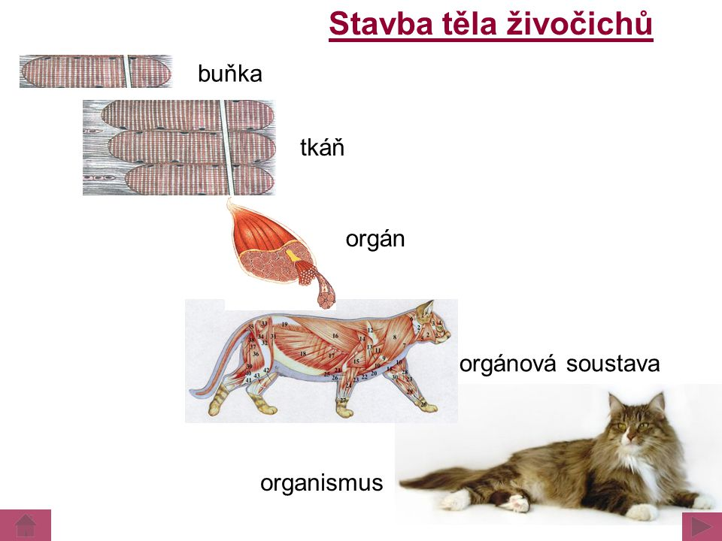
Princip stavby živočišného organismu
Tkáň – orgán – orgánová soustava
Tkáň: soubor buněk se stejnou morfologií
a funkcí
Orgán: je soubor tkání, jednotlivé typy tkání mohou být zastoupeny v různém poměru, většinou jeden typ tkáně má hlavní funkci
Orgánová soustava: soubor orgánů, které vykonávají společnou funkci

Slide 3
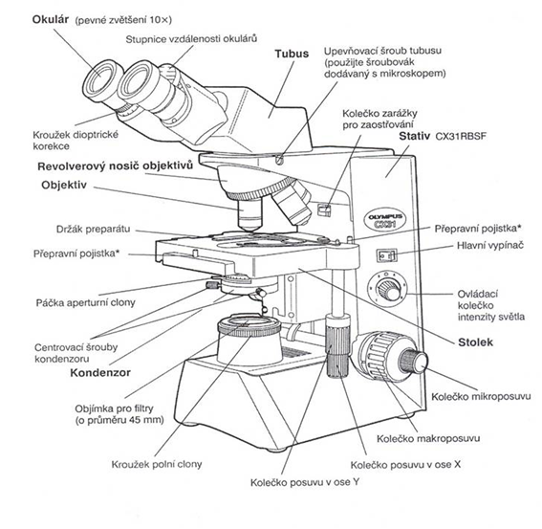
Mikroskop Olympus

Slide 4
Části mikroskopu
Mechanické: podstavec, nosič, tubus, revolverový měnič objektivů, stolek s křížovým posuvem, mikrošroub, makrošroub
Osvětlovací: zdroj světla, kondenzor, clona polní, clona aperturní
Optické: okulár, objektiv

Slide 5
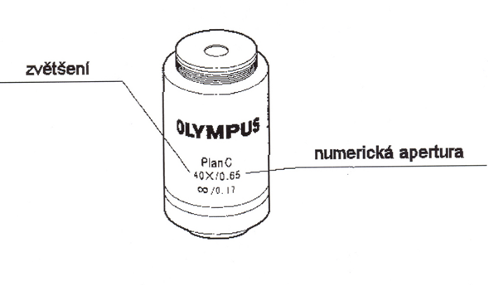
Objektiv
Rozlišovací schopnost: nejmenší vzdálenost dvou bodů, které vnímáme jako oddělené
d = λ/NA, kde lambda je vlnová délka použitého záření.
Lidské oko: 0,2 mm
Světelný mikroskop: 0,2 µm
Elektronový mikroskop: 0,2 nm !
Numerická apertura: NA = n. sinα, kde n je index lomu prostředí a α je tzv. otvorový úhel,
který svírají dva nejkrajnější paprsky, které se ještě dostanou do sběrné čočky objektivu.
Více zvětšující objektivy mají vyšší hodnoty NA
Pracovní vzdálenost: vzdálenost mezi preparátem a spodní (sběrnou) čočkou objektivu
Celkové zvětšení: součin zvětšení objektivu a okuláru

Slide 6
Postup při mikroskopování
zkontrolujeme mikroskop.
zkontrolujeme preparát okem (proti světlu) – získáme orientační představu o počtu, umístění, velikosti mikroskopovaných objektů. Případně preparát očistíme (alkoholéther, alkohol).
umístíme preparát krycím sklem nahoru na stolek, přichytíme svorkou. Stolek pomocí makrošroubu posuneme úplně nahoru až na doraz.
začínáme mikroskopovat nejmenším objektivem (10x) tak, že se díváme do okuláru a pomocí makrošroubu pomalu pohybujeme stolkem dolů až do okamžiku, kdy je obraz ostrý.
chceme-li větší zvětšení, už neděláme nic s makrošroubem, pouze měníme objektivy a doostřujeme mikrošroubem. Stolek s preparátem tak zůstává v rovině ostrosti a už s ním nehýbeme, jinak by hrozilo proražení preparátu!

Slide 7
Dobré rady na začátek I:
Okulár: nastavitelná rozteč okulárů – upravit podle svých očí
Očnice (gumové) – brání průchodu bočních paprsků do zorného pole oka, neohýbat je
Objektiv: umístěn na revolverovém nosiči, existují suché a ponorné ( ty se používají se spolu s olejem a musí se po použití očistit rozpouštědlem) Pozor, aby objektiv byl přesně v optické ose, jinak není zorné pole osvětlené.
Světlo – po zapnutí vypínače lze intenzitu regulovat kolečkem pod vypínačem
Clony – jejich používání reguluje množství světla, které vstupuje do preparátu: polní clona (dole na zdroji světla), aperturní clona (na kondenzoru – malá páčka)
Kondenzor: čím silnější objektiv, tím výše dát kondenzor (kolečko nalevo pod stolkem) a apertuní clonu nastavit ideálně na 80% numerické apertury objektivu
Celkové zvětšení: vypočte se jako součin zvětšení okuláru (10x) a objektivu – napsáno na něm. 40x, 100x, 400x, 1000x (toto pouze s olejem. Imerzní objektiv).

Slide 8
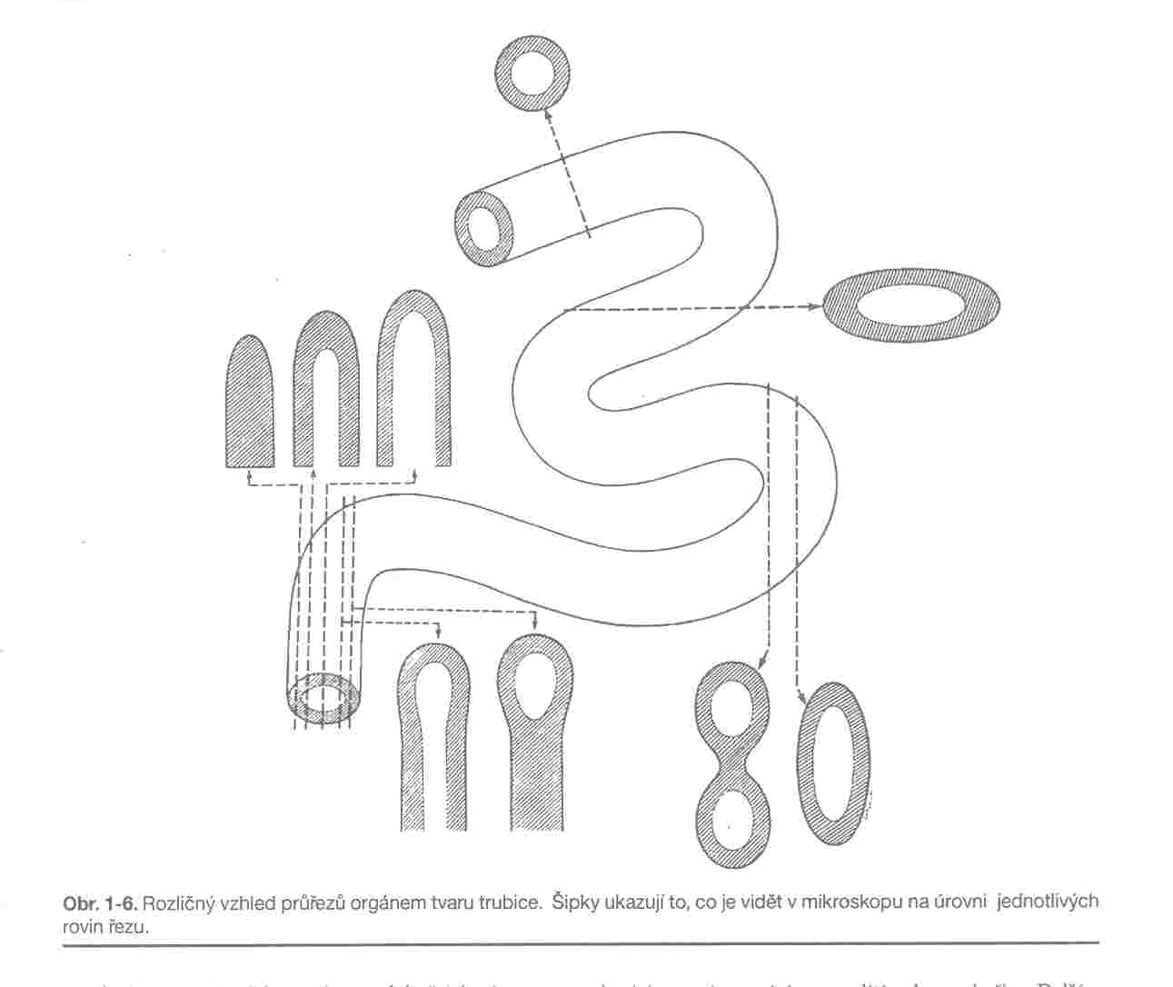
Jak může vypadat trubicovitý útvar

Slide 9
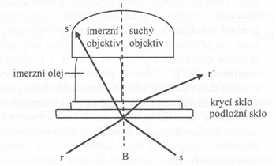
Práce s imerzním objektivem
Imerzní – ponorný, označení černo – bílý pruh
Nikdy nedávat imerzní olej na jiný než černo-bílý objektiv !!!
Správný postup při použití imerze:
1. Zaostřit sledovaný detail v preparátu pomocí objektivu 40x (modrého)
2. Revolverový nosič objektivů dát do mezipolohy
3. Do středu zorného pole kápnout přímo na preparát malou kapku imerzního oleje
4. Opatrně posunout do pracovní polohy objektiv 100x (černo-bílý). Kontrolovat pohledem z boku! Kapka oleje musí vyplnit prostor mezi čočkou objektivu a preparátem (objektiv se ponoří do oleje).
5. Doostřit mikrošroubem. Pozor už se nesmí pohybovat makrošroubem, hrozí proražení preparátu.
Čištění: očistit spodní čočku imerzního objektivu i preparát
alkohol : éter 3 : 7. Provádět na konci cvičení (fuj, smrdí)

Slide 10
Příprava trvalých preparátů
Odběr tkáně: tkáňový bloček do 1 cm³
Fixace: formaldehyd, etylalkohol, ledová kyselina octová
Vypírání: odstranit zbytky fixačního činidla
Zalévaní: odvodnění vzestupnou alkoholovou řadou, parafin
Krájení: mikrotom
Barvení: odparafinování, zavodnění sestupnou alkoholovou řadou,
hematoxylin – eozin, impregnace solemi stříbra
Uzavírání: montování, kanadský balzám
Podrobnosti v textu na ISu „Práce s mikroskopem, morfologie buněk“

Slide 11
Úkoly:
Seznámit se s obsluhou mikroskpu
Naučit se pracovat s imerzním objektivem
Příští týden písemka: teorie k mikroskopu a přípravě preparátů

